Slide 1

Педагогический совет «Итоги деятельности педагогического коллектива за 2013-2014 учебный год. Задачи на новый учебный год»

Slide 2


Slide 3
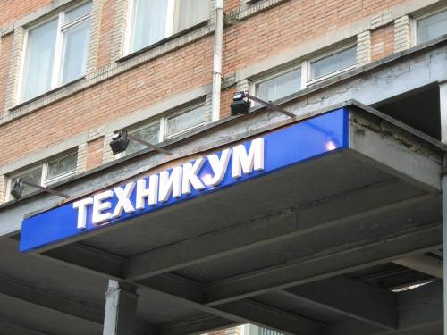
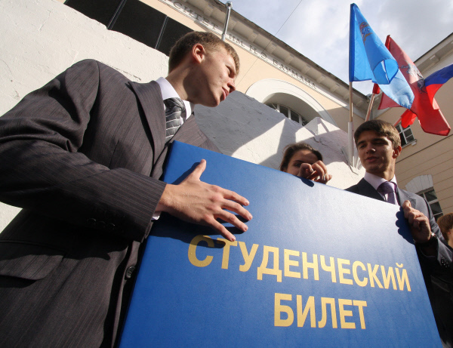

Slide 4

Потенциал Республики Бурятия
Минерально-сырьевая база
Интеллектуальный и культурно-исторический центр
Доступность образования

Slide 5
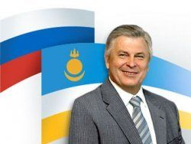
Августовская конференция педагогических работников 22.08.2014
Создание новых детских садов, семейных групп, воскресных школ
Обеспечение электронным аналогом учебников
Изучение бурятского языка
Дуальное обучение
Образование приближенное к практике

Slide 6
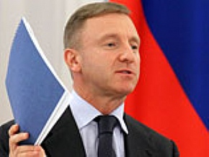
О направлениях современного образования
Принцип открытости
Общественное обсуждение
5000 ОУ НПО и СПО, в которых обучаются 3 млн. студентов
170 ВУЗов реализуют программы СПО (200000 обучающихся)
25 млн. высокопроизводительных рабочих мест к 2020 году

Slide 7
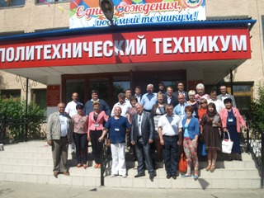
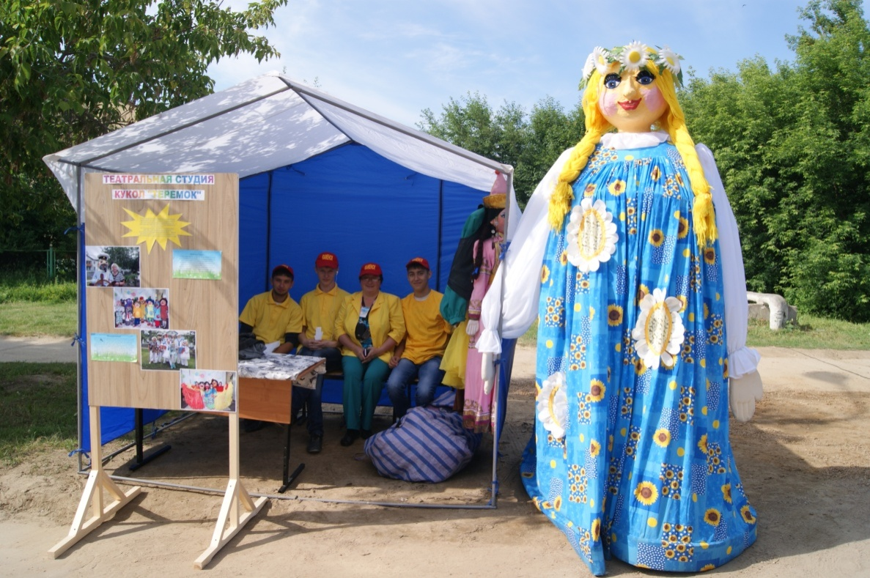
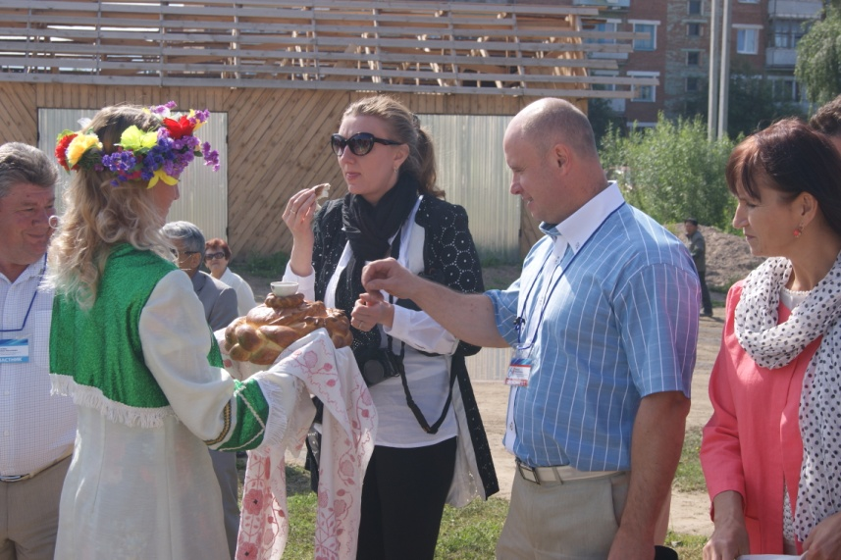
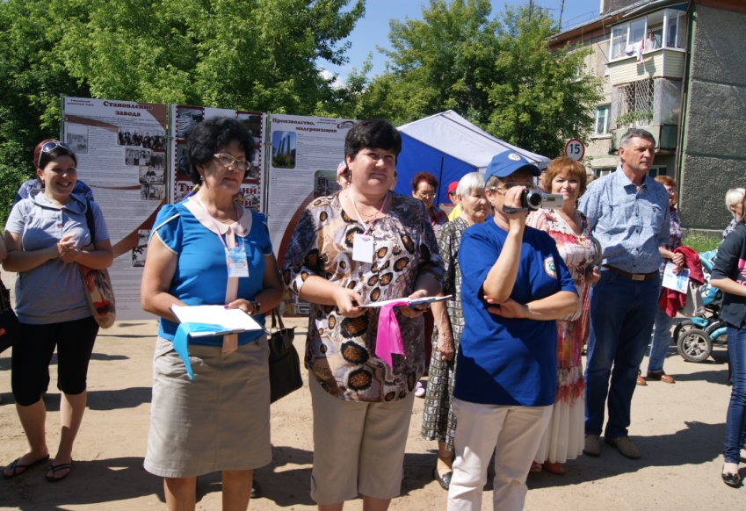
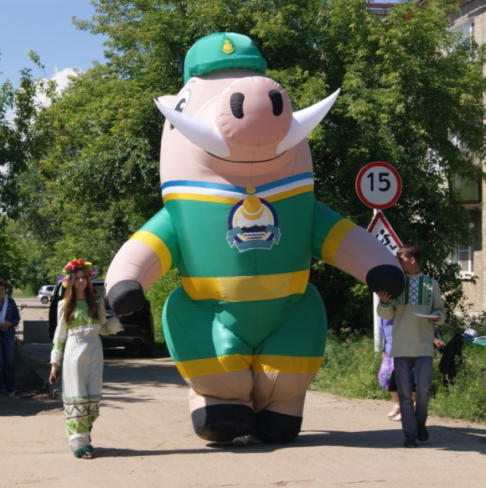
Об итогах работы коллектива

Slide 8

Задачи на 2013-2014 уч.год
10 поставленных задач на год выполнены в полном объеме.

Slide 9
Учебная работа
Дневное отделение
По программам среднего профессионального образования
Монтаж и техническая эксплуатация промышленного оборудования
Прикладная информатика
Технология продукции общественного питания
Организация обслуживания в общественном питании
Техническое обслуживание и ремонт автомобильного транспорта
Электроснабжение
По программам начального профессионального образования
Сварщик (электросварочные и газосварочные работы)

Slide 10
Учебная работа
Заочное отделение
По программам среднего профессионального образования
Электроснабжение
Организация обслуживания в общественном питании
Монтаж и техническая эксплуатация промышленного оборудования

Slide 11

Контингент
Кол-во обучающихся на 1.09.2013 | 395 – дневное отделение головной техникум 108 – заочное отделение 179 – каменский филиал 30- заочное отделение | Прибыло за год - 36 человек (18 в Каменске) | Отсев – 64 человека (20 в Каменске)
Отсев по группам
ТМ-21 – 9 человек
ТЭ-21 – 8 человек
ПК-11 – 10 чел
СЭЗС-11 – 4 чел
Выпуск дневного отделения
Селенгинск – 62 человека
Каменск- 14 человек

Slide 12

Внедрение ФГОС
Составление и коррекция программ по УД и ПМ
Составление КТП
Разработка УМК
Использование современных образовательных технологий

Slide 13
Методы и формы работы
Технологии личностно-ориентированного обучения
Дифференцированное обучение
Проектные методы
Лекционно-семинарско-зачетная система обучения
Здоровьесберегающие технологии
Кейс-технологии

Slide 14

Использование современных средств обучения
Переушина Л.В.
Жданович Т.М.
Ушакова Н.В.
Батурина О.Д.
Панченко О.Г.
Сахарова О.В.
Божеева В.С.
Суранова Ю.А.

Slide 15
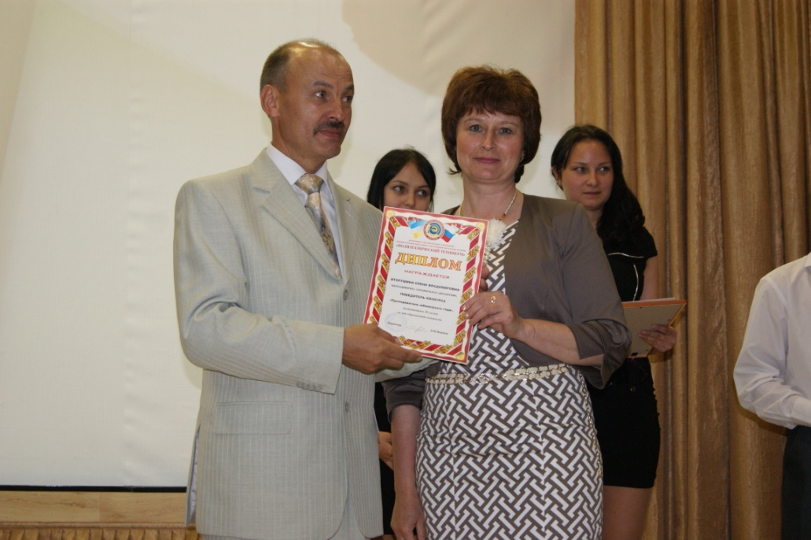
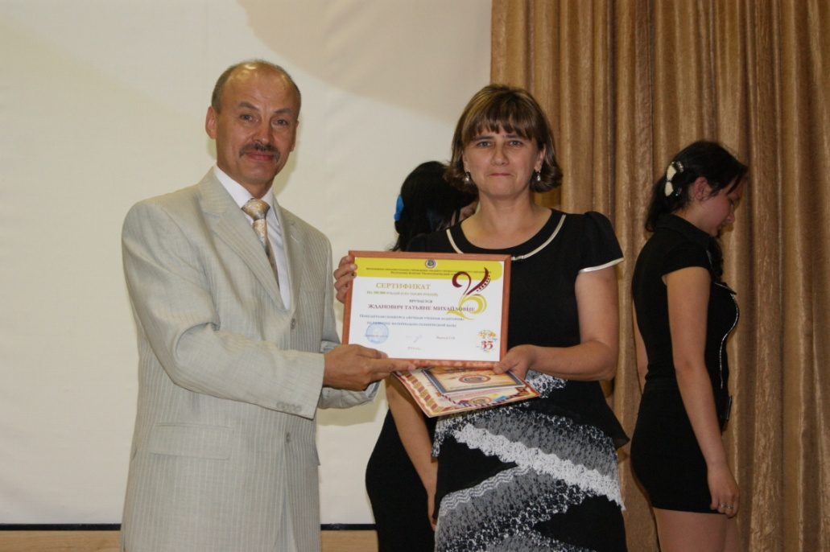
Победители конкурсов к 35-летию техникума
Преподаватель года
Лучшая учебная аудитория

Slide 16
Результаты учебной деятельности
Кол-во студентов – 345
Успеваемость – 97,8%
Качество - 37,2%
Отличников – 26 человек
Хорошистов- 87 человек
Неаттестованных – 7 человек
Неуспевающих – нет
Всего пропусков – 41479 часов
Отработано- 40803 часа
Не отработано – 676 часов
Кол-во пропусков на 1 студента – 1,45 часа
Контингент Каменск

Slide 17

Потенциальные отличники (одна 4)
Елезова Екатерина- (4 по химии) ТТоп-11
Степанова Вероника- (4 по химии) ТТоп-11
Кащеева Олеся (4 по химии) ИП-11
Попов Роман (4 по технологии) ТМ-21
Хорев Владимир( 4 по орган ремонтных работ) ТМ-21

Slide 18

Потенциальные хорошисты (одна 3)
19 человек
Основные дисциплины – химия, математика, организация производства)

Slide 19
Неаттестованные – 7 чел
ТТОП-11 Берлюгина М
ТА-11 Новосельцев Р
ТЭ-31 Ермолаев А
ООП-31 Бусовикова Е, Инкина Д, Усова А, Соболева Ю

Slide 20
Учебная работа в филиале
Всего обучалось – 179 чел
По программам НПО -33 чел, СПО – 116 чел, заочное – 30 чел
Выпущено – 28 чел
Успеваемость 97%
Качество 26%

Slide 21
Воспитательная работа
Основа - комплексная программа воспитательной деятельности
«Будь человеком – человек!»
подпрограммы:
«Формирование ЗОЖ»
«Духовно-нравственное воспитание студентов»
«Профилактика употребления психоактивных веществ»
«Профессионально-трудовое воспитание студентов»
«Адаптация первокурсников».

Slide 22
Направления деятельности
Гражданско-патриотическое
Духовно-нравственное и культурно-эстетическое
Развитие студенческого самоуправления
Формирование культуры здорового образа жизни
Профессионально-трудовое
Организация работы с родителями

Slide 23
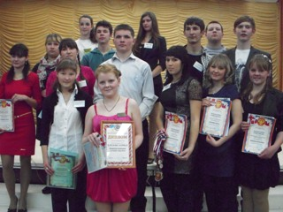
«Студент года»
Елезова Лариса, группа ТЭ-11

Slide 24
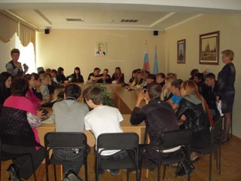
Школа актива

Slide 25
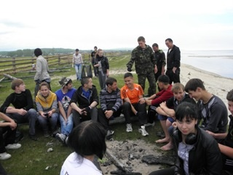
Работа строительного отряда

Slide 26
Уровень воспитанности
Год обучения | Входной | Промежуточный | Итоговый
2013-2014 | 3,98 | 4,03 | 4,12
2012-2013 | 3,8 | 3,96 | 4,05

Slide 27
Достижения
Диплом за лучшую организацию работы ССО «Грин Стрит»
Благодарственное письмо от Комитета по Д.М. Грамота от центра профилактики ЗОЖ в районном слёте волонтёров;
Международная спартакиада студентов п. Селенгинск(Байкальский медколледж и наш техникум) – 1 место

Slide 28
Работа соц. педагога
Кол-во сирот в техникуме – 16
Кол-во сирот в филиале – 23
Выпуск – 8 студентов
Получили дополнительное образование на краткосрочных курсах:
- водитель категории «В» -5 человек
- водитель категории «С» - 1 человек
- электрогазосварщик – 5человек
-парикмахер – 1 человек
- продавец – 1 человек
- бухгалтер+1С Бухгалтерия –3человека.
Итого: 16 человек.

Slide 29
Обеспеченность жильем
 | Техникум | Филиал
Имеют собственное жилье | 10 | 13
Поставлены на учет для получения жилья | 6 | 10

Slide 30
Профилактическая работа
Стоят на внутреннем учете – 14 человек
Стоят на учете в ПДН МВД России по Кабанскому району Глазков Алексей СВ-11 и Суханов Денис ПК-11

Slide 31
Общежитие
География проживающих в общежитии
Кабанский район -68 чел.,
Забайкальский край - 2,
другие районы Бурятии - 10,
из Монголии -16,
из Якутска – 4
Всего проживало -111 в головном техникуме, 20 - в филиале

Slide 32
Работа музея
Лекции:
Дети блокады
Пионеры – герои
Наш край
Мы помним их
Наши земляки – наша гордость
Они стояли у истоков

Slide 33
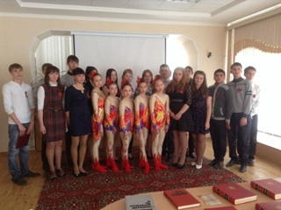
Работа музея

Slide 34
Работа библиотечно-информационного центра
Новое поступление книг в декабре 2013 года 398 экз. на сумму 180,297-20 руб..
Селенгинск- 220 экз. на сумму – 97,902-20 руб.
Каменск – 178 экз. на сумму – 82,395-00 руб.

Slide 35
Тематические выставки
195 лет со дня рождения А.К. Толстого
90 лет со дня рождения поэта Эдуарда Ассадова
185 лет со дня рождения Льва Николаевича Толстого
Выставка ко дню рождению СЦКК «Жизнь комбината. День за днём»
190 лет со дня рождения русского писателя и публициста И.С. Аксакова
30 декабря «День памяти жертв политических репрессий»
«День народного единства»
195 лет со дня рождения Ивана Сергеевича Тургенева
Осторожно СПИД
90 летию Российской конституции
210 лет со дня рождения Фёдора Ивановича Тютчева
95 летию со дня рождения Александра Исаевича Солженицына
«На встречу к 35-летию техникума»

Slide 36
Дополнительные услуги БИЦ
2013-2014 учебный год - 30933,45 руб.
2012-2013 учебный год - 28124.10 руб.

Slide 37
Информационно-методический центр
Единая методическая тема
«Повышение качества подготовки студентов путем внедрения в учебно-воспитательный процесс модульно-компетентностной основы профессионального образования и федеральных государственных образовательных стандартов третьего поколения»

Slide 38

Повышение квалификации и педагогического мастерства преподавателей
Прошли обучение – 33 работника
Дважды – Левковская Н.А., Мордовская О.Н., Толстихина М.М.
Трижды - Шлыкова Е.А., Румянцева Н.Н., Вторушина Е.В.

Slide 39
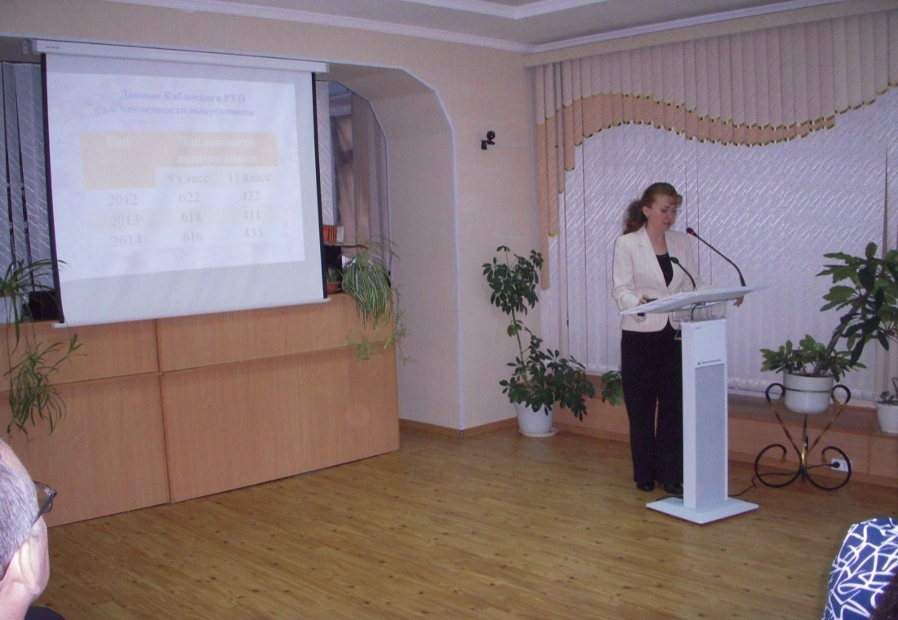
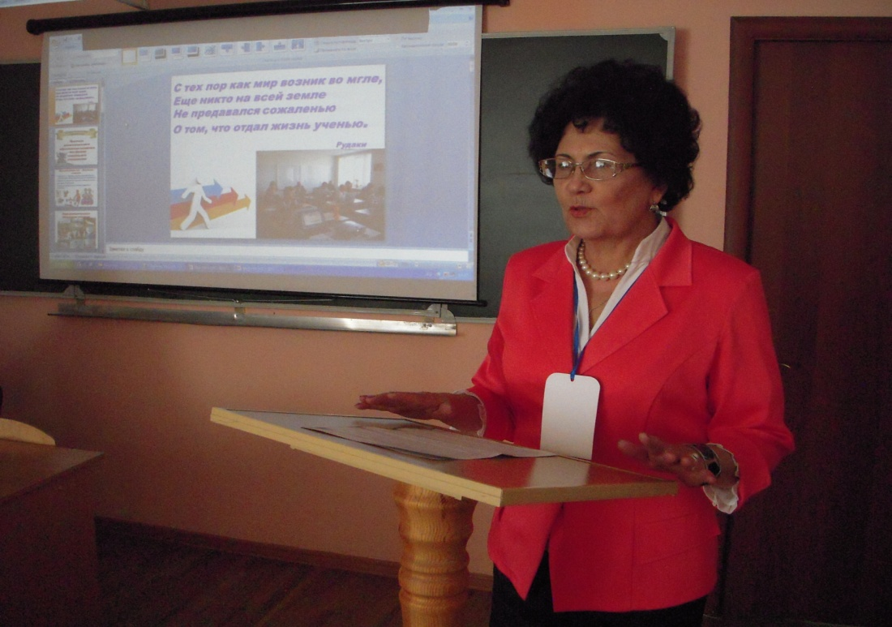
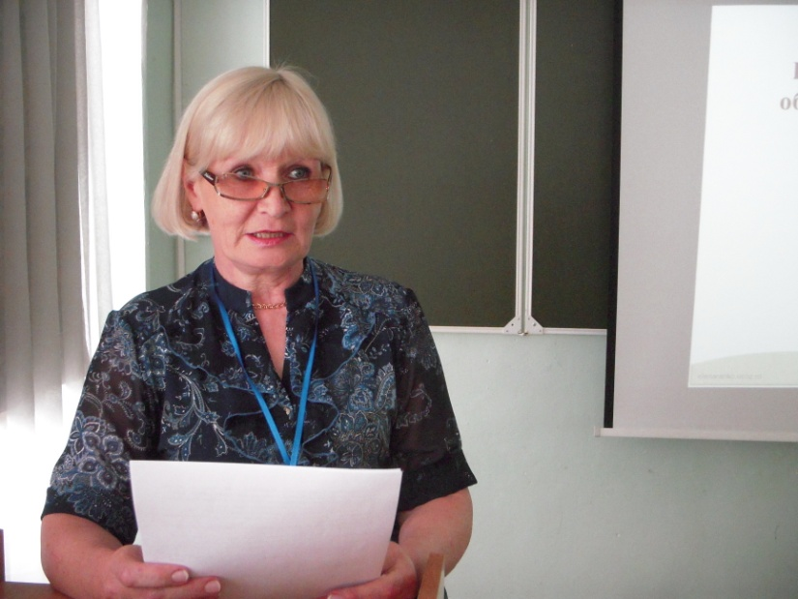

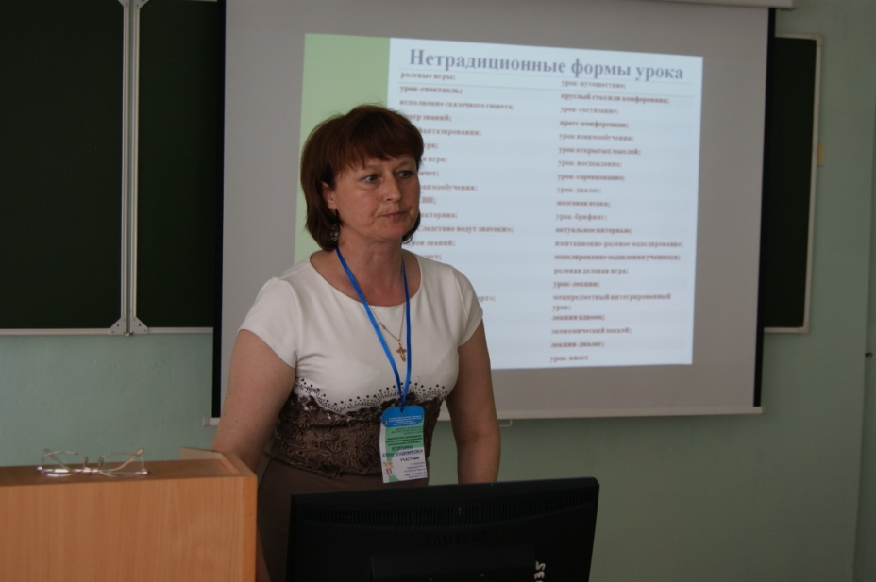
Внутритехникумовская система повышения квалификации

Slide 40
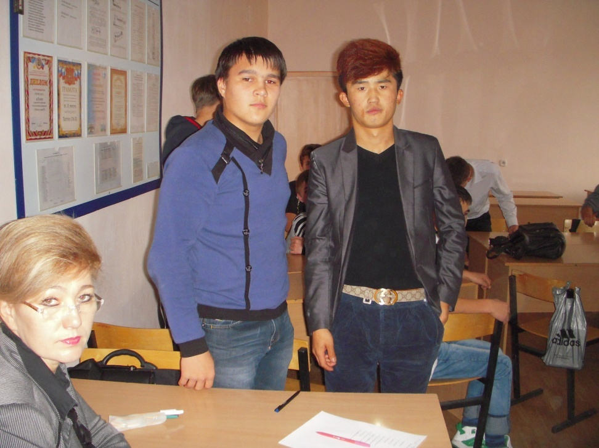
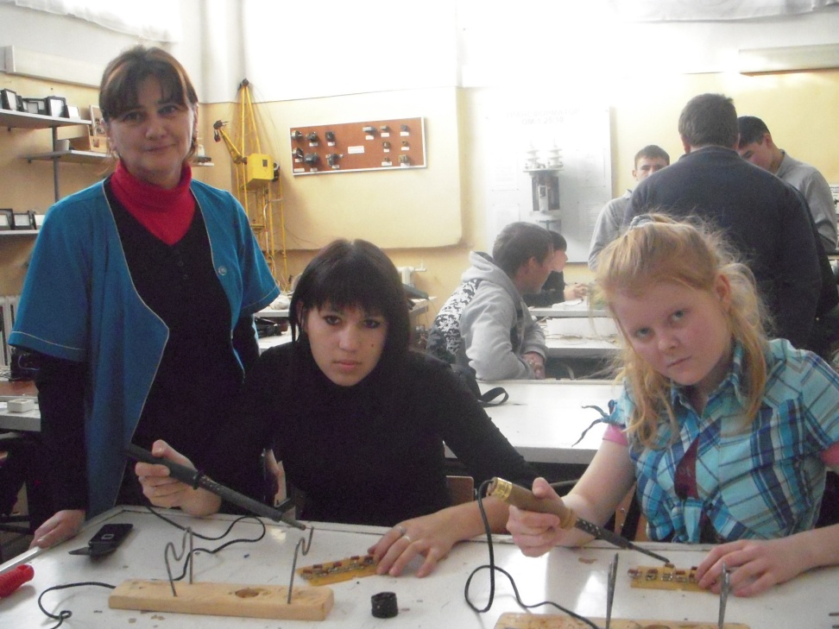
Тематические декады
Техническое обслуживание и ремонт автомобильного транспорта (октябрь)
Электроснабжение (декабрь)

Slide 41
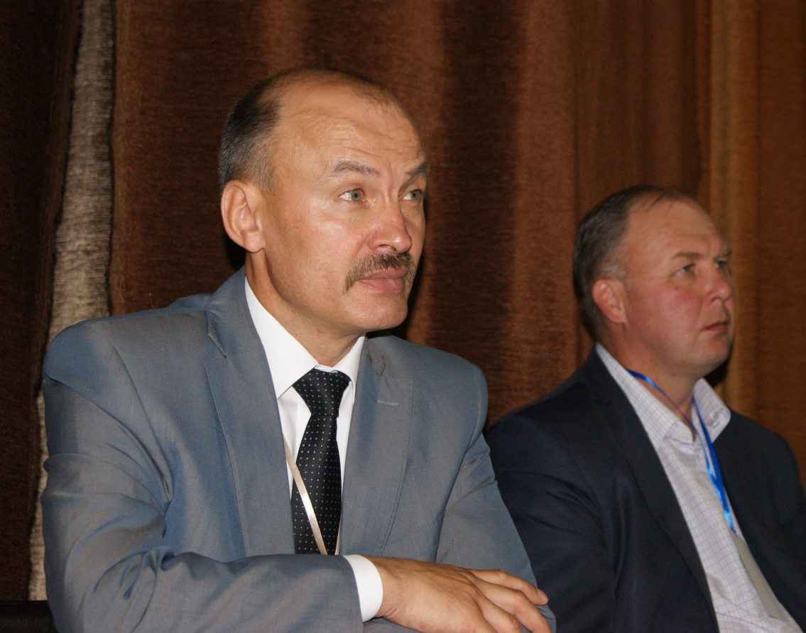
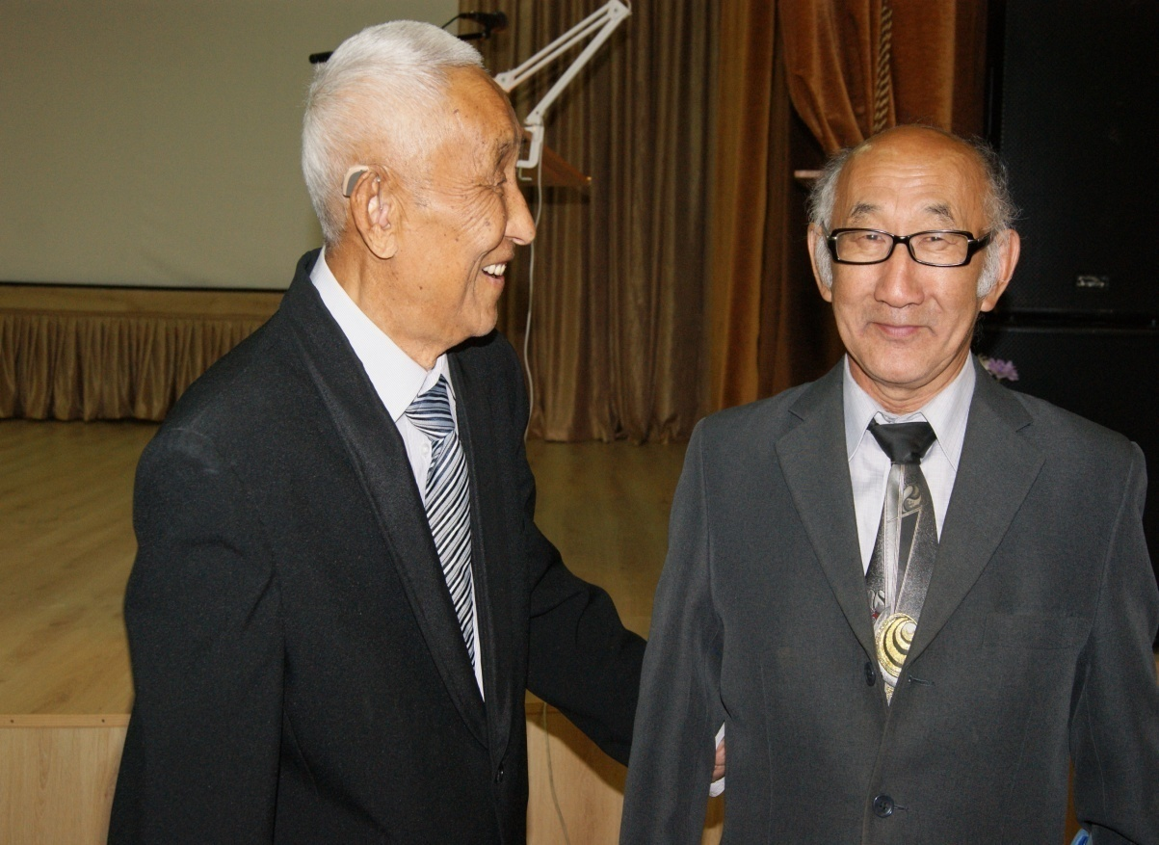
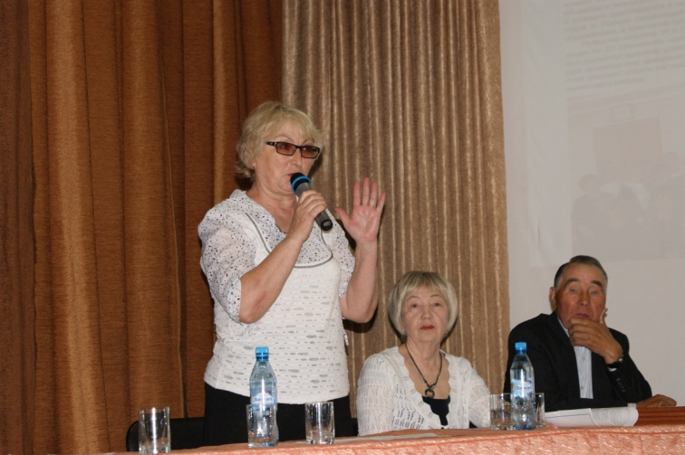
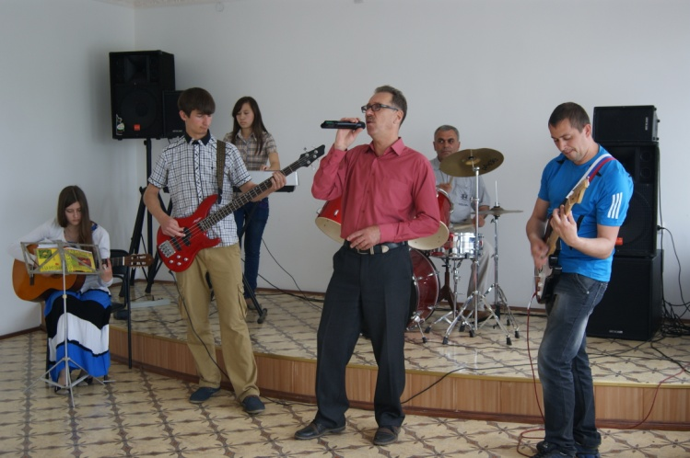
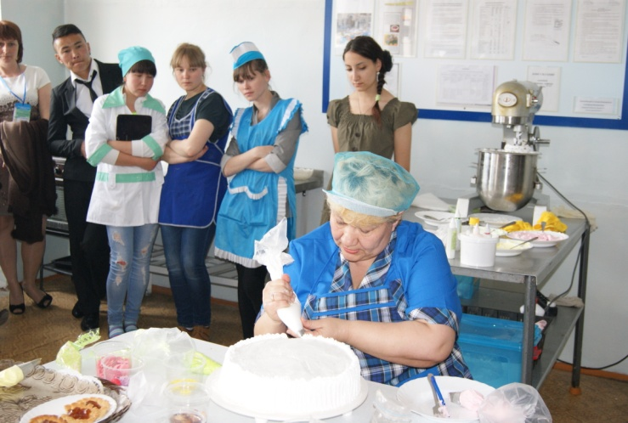
НПК «Педагогическое сопровождение в деятельности профессиональной образовательной организации»

Slide 42
Аттестация пед. работников
Высшая категория | Комарова Е.И.
Первая категория | Сучкова Т.В.
Соответствие занимаемой должности | Залуцкий А.И. Касьянова Л.Ю. Мухтарулина А.К. Толстихина М.М. Суранова Ю.А. Божеева В.С. Ушакова Н.В. Залуцкая Г.В. Каплин С.М

Slide 43
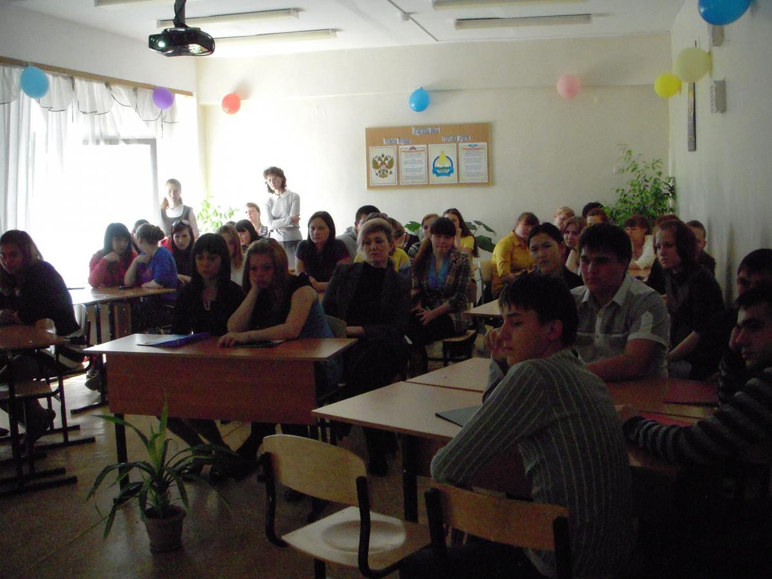
Открытые уроки
Проведено 14 открытых уроков (в прошлом году – 27)
Шустова Т.С., Божеева В.С., Переушина Л.В. – дипломанты конкурса «Педагог-новатор»

Slide 44
Аккредитация и лицензирование
Лицензирование (май 2014)
Аккредитация (декабрь 2013)
Хилаева Н.П.
Попова О.Н.
Лисунова С.Н.
Батурина О.Д.
Жданович Т.М.
Осокина И.Ю.,
Дмитриев В.Н.
приложение №1 и №2 к лицензии серия 03II01 № 0000856 от 24.04.2014 и серия 03II01 № 0000884 от 24.04.2014
Сучкова Т.В.
Попова О.Н.
Лисунова С.Н.
  приложение №3 к свидетельству о государственной аккредитации серия 03 № 00602 от 13.12.2013

Slide 45
Изучение, обобщение и распространение педагогического опыта
Получение грифа СибГТУ
Совместное издание с СибГТУ
Орлова Т.В.
Попова О.Н.
Сучкова Т.В.
Вторушина Е.В.
Ушакова Н.В.
Батурина О.Д.
Жданович Т.М.
Орлова Т.В.
Данилова Н.Я.
Вторушиной Е.В. с рекомендацией для совместного издания рабочей тетради «Правовое основы профессиональной деятельности» от доцента кафедры политологии и права гуманитарного факультета СибГТУ, к.ю.н, Шаповаловой Т.Ю.

Slide 46
Участие пед. работников в конкурсах
Конкурс | ФИО педагога | Результат
Всероссийский конкурс «Искра педагогического мастерства» | Иванова И.А. Переушина Л.В. | Сертификат участия
V межрегиональный конкурс педагогического мастерства «Педагог-новатор» | Переушина Л.В Ушакова Н.В. Шустова Т.С. Божеева В.С. Вторушина Е.В. Шишмарева О.В. Батурина О.Д. | 1,3 место, номинация
Республиканская дистанционная выставка-ярмарка педагогических идей | Вторушина Е.В. Ушакова Н.В. Шустова Т.С. Каплин С.М. Орлова Т.В. | две номинации

Slide 47
Студенческое общество «Созвездие»
Число участия – 53 студента в 22 мероприятиях
Количество призовых мест - 16
Размер поощрений студентов – 54500 рублей
Размер поощрений преподавателей – 16200 рублей

Slide 48
Недостатки
Низкий уровень доступности к современным информационным технологиям,
Недостаточное владение преподавателями современных технологий
Низкое качество внеаудиторной самостоятельной работы.

Slide 49

Движение контингента студентов

Slide 50
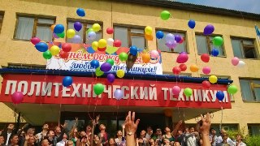
Итоговая государственная аттестация
Группа | Качество, % | Средний балл
ТА-41 | 85 | 4,3
ИП-41 | 100 | 4,7
ООП-41 | 100 | 4,4
ТМ-41 | 77 | 4,2
Итого | 91 | 4,4
Дипломы с отличием:
Волкова Мария ИП-41
Филиппов Ярослав ИП-41
Толснева Алена ИП-41
Журнист роман ТМ-41

Slide 51
Заочное отделение
Обучалось 4 группы по специальностям «Электроснабжение» и «Организация обслуживания в общественном питании»
Количество обучающихся – 108 человек, отсев – 28 человек.
Успеваемость – 100%, качество – 88%, средний балл – 4,4

Slide 52
Нормоконтроль
Всего прошли нормоконтроль ВКР 56 чел.
Основные ошибки:
Неверное оформление таблиц, формул, рисунков
Нарушены требования к оформлению текста документа
Плагиат
Отсутствие ссылок на источники
Оторванность графической части от пояснительной записки
Отсутствие требований от руководителей ВКР к оформлению
Нарушение сроков нормоконтроля !!!

Slide 53
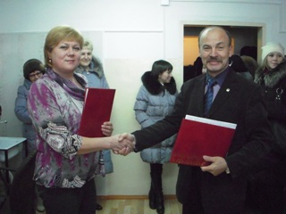
Очно-заочное отделение
Количество слушателей – 1186 человек, из них 64 студента очного отделения

Slide 54
Работа общего отдела
За отчетный период оформлено:
88 дипломов СПО
79 свидетельств
17 академических справок
455 свидетельств водителей
38 удостоверений Ростехнадзора
38 удостоверений электротехнического персонала на группу допуска
12 свидетельств мастеров п/о вождению АТС
2 удостоверения о повышении квалификации
Много сертификатов, грамот и дипломов техникума!!!

Slide 55
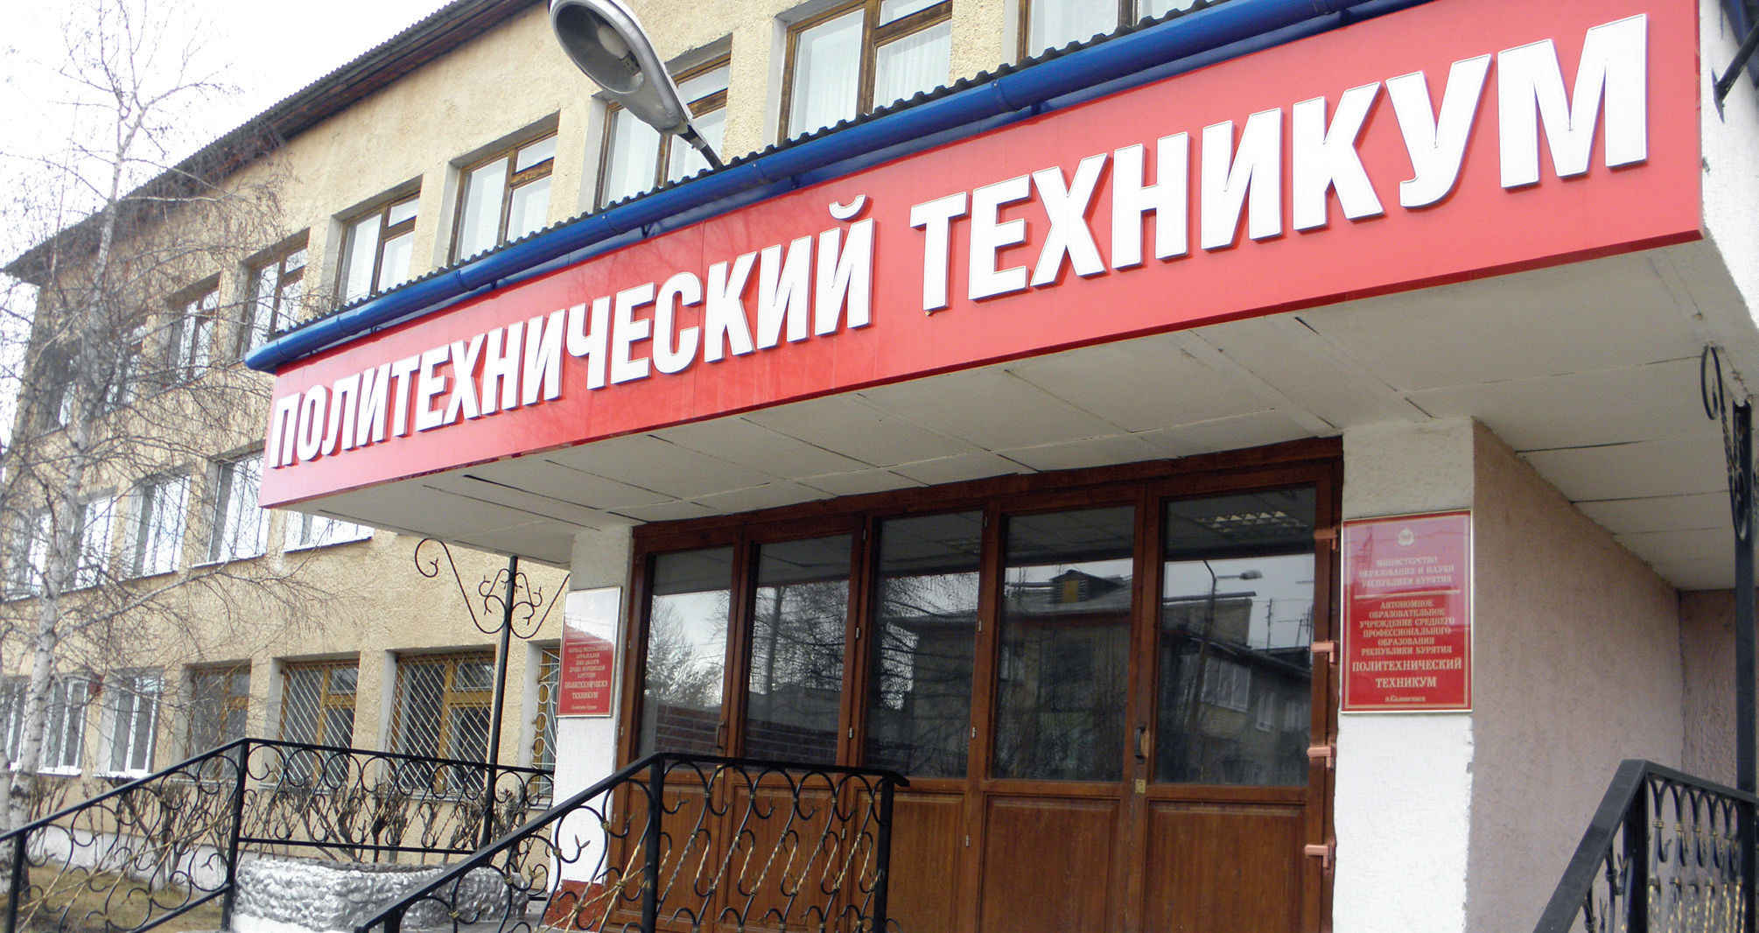
Отдел маркетинга и межд. связей
Профориентационная компания – 2014
«ХОЧЕШЬ БЫТЬ ПРОДВИНУТЫМ ТЕХНИЧЕСКИ – ПОСТУПАЙ В ПОЛИТЕХНИЧЕСКИЙ!»

Slide 56
Мероприятия
19 школ кабанского района
2 школы Прибайкальского района
Более 500 девятиклассников
Выезд в 3 коррекционные школы
Экскурсии по техникуму
Встречи с работниками ОАО «СЦКК»
Участие в межрайонной ярмарке рабочих и учебных мест

Slide 57
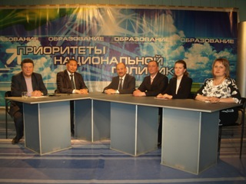
Работа со СМИ
Сюжеты на кабанском телевидении
Сотрудничество с региональными и республикаснкими СМИ
Прямой эфир ГТРК «Бурятия»
Ресурсы Интернет

Slide 58
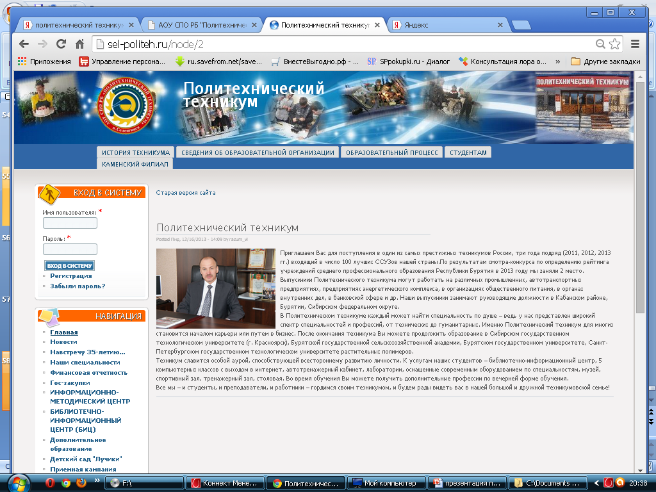
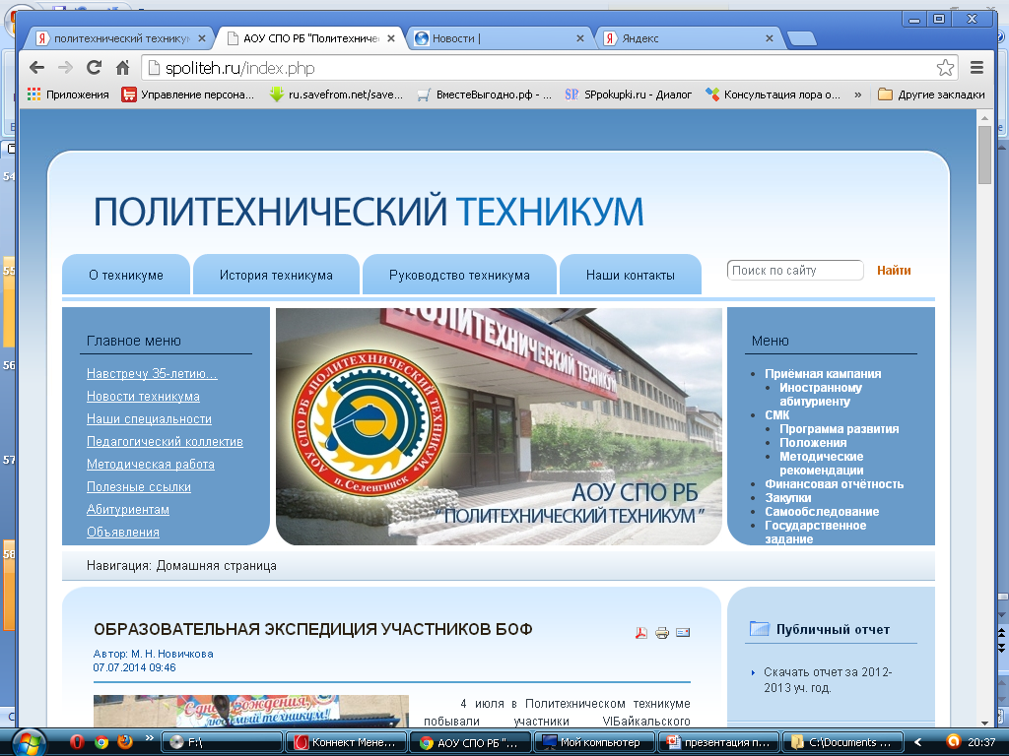
Сайт техникума
Новый
Старый

Slide 59
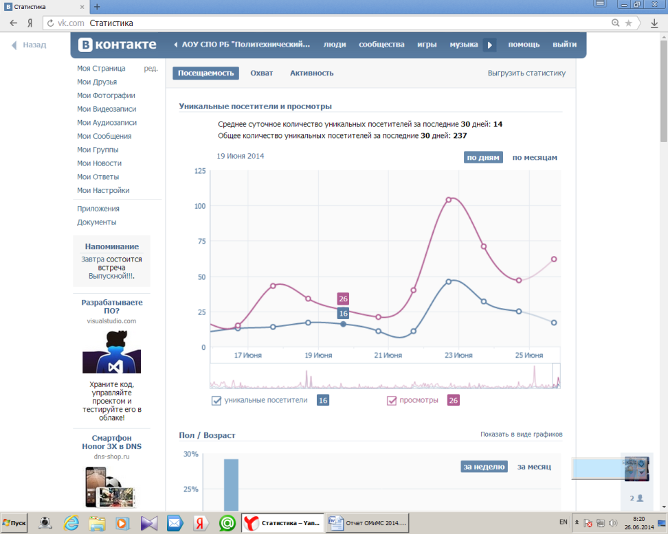
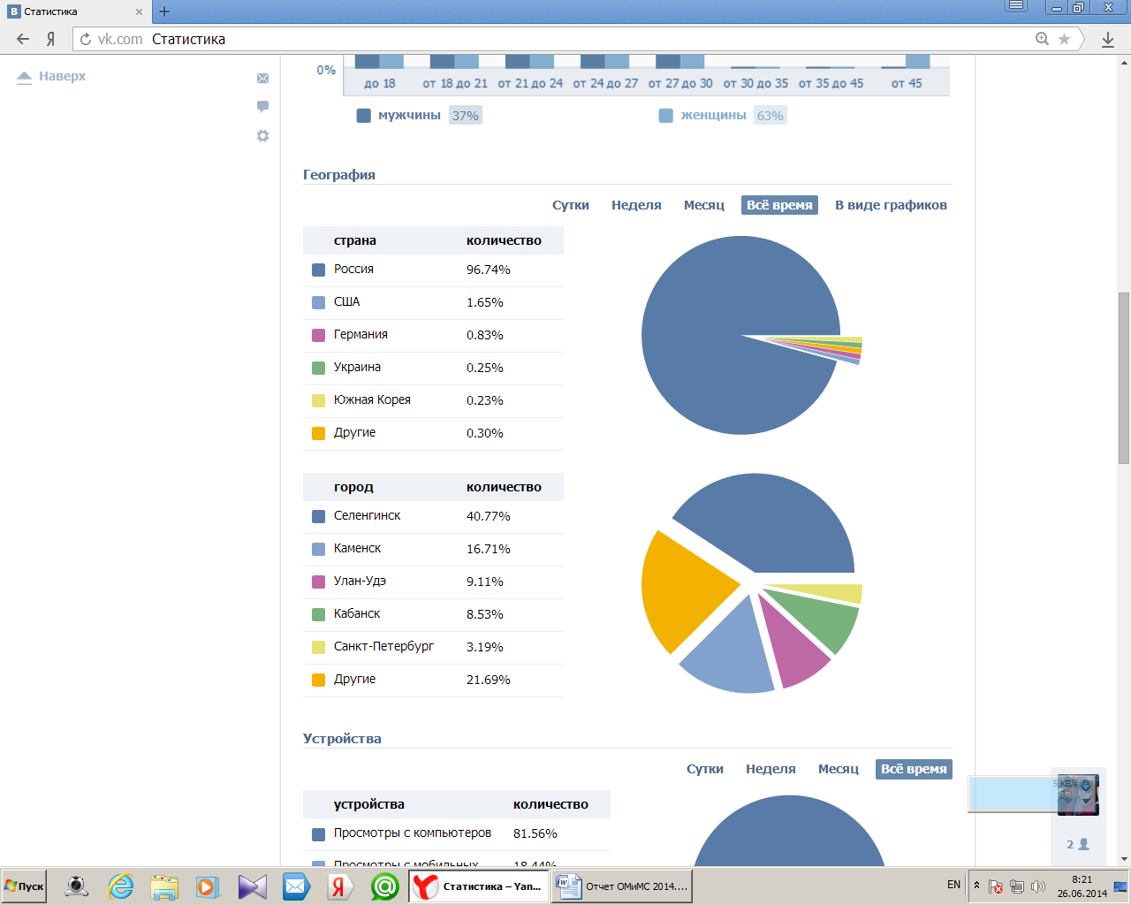
Внедрение технологии SMM
Результат внедрения технологии SMM

Slide 60
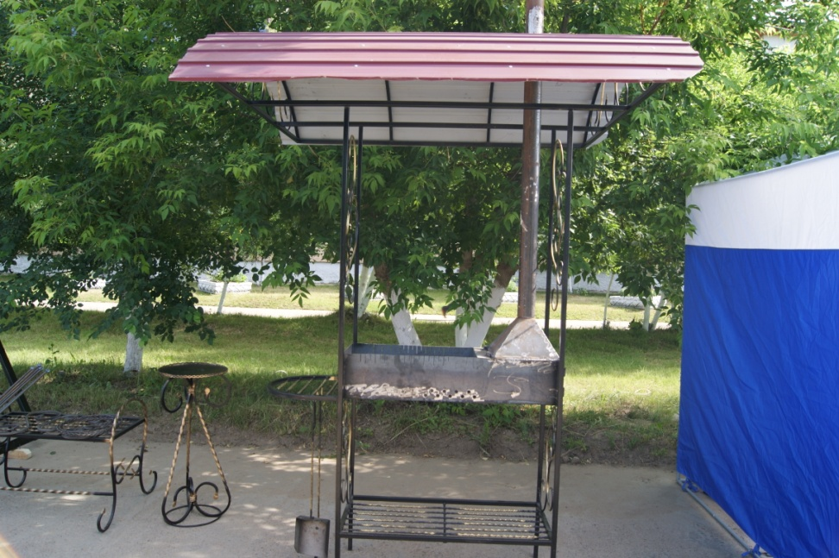
Реклама образовательных услуг и продукции цехов
Продукция цехов
Реклама образовательных услуг
В печатных изданиях
Сайт техникума
Бегущая строка на СТС
Местное радио в Каменске и голосовая реклама в Селенгинске
Электронная рассылка

Slide 61
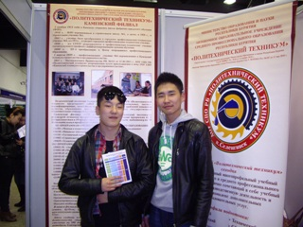
Работа с иностранными студентами
Направления деятельности
Планирование
Информация на сайте
2 соглашения о международном сотрудничестве
Прием иностранных гостей

Slide 62
Работа приемной комиссии
Селенгинск – 106/109 (111%)
Каменск – 54/29 (70,5%)
Электроснабжение – 27/27
Технология продукции ОП – 27/28
Прикладная информатика – 27/28
Сварщик – 25/26
Добор на 2 курс 9 человек
Монтаж и техническая эксплуатация – 27/11
Мастер по обработке цифровой информации – 27/18
Повар (ОВЗ) 12/12
Столяр (ОВЗ) 12/14

Slide 63
Георафия поступающих
Иркутская область – 1 чел.
Забайкальский край – 1 чел.
Кабанский район – 99 чел.
Кяхтинский район – 1 чел.
Прибайкальский район – 7 чел.
Курумканский район – 2 чел.
Джидинский район – 4 чел.
Муйский район – 1 чел.
Северобайкальский район – 1 чел.
Тарбагатайский район – 1 чел.

Slide 64
Средний балл абитуриентов
- "Электроснабжение" – 3,6
- "Прикладная информатика" – 3,4
- "Технология продукции общественного питания" – 3,5
- "Сварщик" – 3,2
Девушек - 49 чел., юношей - 60 чел.

Slide 65
Детский сад «Лучики»
Характеристика детей | Количество
Мальчики | 25
Девочки | 19
2010г.р. | 9
2011г.р. | 30
2012г.р | 5
русский | 44

Slide 66
Юридический отдел
Студенческое общежитие и семейное общежитие переведены в статус из нежилых в жилое помещение с внесением соответствующих изменений в техническую документацию на данные здания.
Оформлены и получены технические паспорта на следующие объекты:
- здание учебного корпуса п. Селенгинск,
- здание студенческого общежития п. Селенгинск,
- здание семейного общежития п. Селенгинск,
- здание мастерских п. Селенгинск,
- здание теплицы п. Селенгинск,
- здание столовой п. Селенгинск,
- здание учебного корпуса п. Каменска,
- здание студенческого общежития п. Каменск,
- здание мастерских п. Каменск,
- здание гаража п. Каменск,
-здание спортзала п. Каменск,
- здание туалета п. Каменск.

Slide 67
Юридический отдел
Оформлены договорные отношения с проживающими в семейном общежитии гражданами, состоящими с АОУ СПО РБ «Политехнический техникум» в трудовых отношениях. Заключено 18 договоров найма жилого помещения в общежитии.
4Проведены кадастровые работы по установлению границ земельного участка с кадастровым номером 03:09:250211:1 расположенный по адресу: РБ, Кабанский район, пос. Каменск, ул. Комсомольская, 15.
Изменен вид разрешенного использования земельного участка с кадастровым номером 03:09:480407:01 с «для производственных целей» на «объекты образования», расположенного по адресу: РБ, Кабанский район, пос. Селенгинск, мкрн. Солнечный,42.
Проведены кадастровые работы по установлению границ земельного участка с кадастровым номером 03:09:250211:1 расположенный по адресу: РБ, Кабанский район, пос. Каменск, ул. Комсомольская, 15.

Slide 68
Юридический отдел
Оформлено право постоянного бессрочного пользования земельного участка с кадастровым номером 03:09:250211:1 расположенный по адресу: РБ, Кабанский район, пос. Каменск, ул. Комсомольская, 15.
Подготовлены и внесены на рассмотрение учредителю новые изменения в Устав АОУ СПО РБ «Политехнический техникум» затрагивающие процесс обучения в учреждении и виды деятельности.
Утверждены и опубликованы изменения в Положение о закупке товаров, работ, услуг для нужд АОУ СПО РБ «Политехнический техникум».
На основании приказа Министерства образования и науки РБ № 1683 от 03.09.2013 г. разработаны и заключены эффективные контракты с работниками, состоящими в трудовых отношениях с АОУ СПО РБ «Политехнический техникум».
Участие в судебном заседании по результатам проверки прокуратурой Кабанского района соблюдения законодательства о минимальном размере оплаты труда работников в АОУ СПО РБ «Политехнический техникум».
Принуждение 2-х жильцов семейного общежития, имеющих задолженности по оплате коммунальных услуг, через суд.

Slide 69
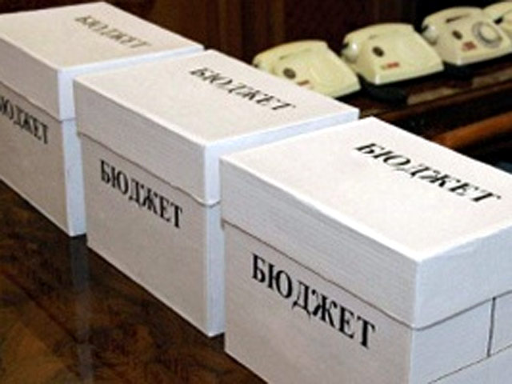
Финансово-хозяйственная деятельность

Slide 70
Кадровая политика
Отработали без больничных листов – 79 человек из 127 работающих (62,2%)
Болело 48 человек, из них 22 работника Каменского филиала
Сумма затрат по больничным листам – 412721,0 рублей

Slide 71
Кадровая политика
Уволилось - 4 чел Селенгинск, 4 чел. Каменск
2 преподавателя вышли из длительного отпуска

Slide 72
Кадровая политика
Категория персонала | Ставки по штатному расписанию с 1.09.2013 | Ставки по штатному расписанию с 1.09.2014
АУП | 6 | 5
Основной персонал | 69,8 | 68,8
Обслуживающий персонал | 104,4 | 96,0
Итого | 180,2 | 169,8

Slide 73
Подготовка техникума к новому учебному году (Селенгинск)
Капитально отремонтировали 30 секцию студенческого общежития (гостиница на 18 мест);
Провели ремонт лестничного марша (где гостиница);
Провели текущий ремонт в комнатах и секциях студенческого общежития;
Отремонтировали крыльцо студенческого общежития;
Провели ремонт и запустили в работу учебную парикмахерскую;
Провели ремонт актового зала (подсобных помещений за сценой (ремонт полов, перетяжка кресел, сцена);
Провели ремонт крыльца главного входа (настил плитки);
Построили пандус в главный вход;
Установили флагштоки;

Slide 74
Подготовка техникума к новому учебному году (Селенгинск)
Провели текущий ремонт учебных кабинетов (побелка, покраска), подсобных помещений, всех коридоров и лестничных маршей;
Провели текущий ремонт служебных кабинетов, приемной директора;
Заменили линолеум в 218, 220 и 227 кабинетах;
Отремонтировали помещение кассы (замена окна, побелка, постелили линолеум);
Установили в семейном общежитии лампы с датчиками на движение;
Отремонтировали два подсобных помещения в столовой, сантехнику;
Отремонтировали водоснабжение в раздевалках спортзала;
Отремонтировали сторожку.

Slide 75
Подготовка техникума к новому учебному году (Каменск)
Провели капитальный ремонт музея, приобрели мебель для музея за счет выделенных 200.000 рублей Тимлюйским заводом по нашей просьбе.
Отремонтировали совместно со студентами слесарный цех;
Провели ремонт в актовом зале совместно со студентами;
Отремонтировали фасад мастерских совместно со студентами;
Отремонтировали фасад главного корпуса. Если в Селенге фасад не ремонтировался с момента его строительства, то в Каменске за три года мы его отремонтировали дважды;
Установили дополнительно 2 унитаза, сделали перегородки в туалетах;

Slide 76
Подготовка техникума к новому учебному году (Каменск)
Отремонтировали полы в фойе 2 этажа (постелили фанеру и линолеум);
Провели текущий ремонт учебных и служебных кабинетов;
Отремонтировали вход в сервисный центр;
Провели текущий ремонт в комнатах и коридорах студенческого общежития, капитально отремонтировали полы фойе студенческого общежития;
Продолжили текущий ремонт в сервисном центре, открыли пункт приема еврохимчистки.
Провели ремонт в швейном цехе (заштукатурили, покрасил, установили новые двери) и многое другое

Slide 77
Задачи на 2014-2015 учебный год
Объявить 2014-2015 учебный год - Годом учебной работы. Все имеющиеся финансовые средства направить на создание МТБ учебных кабинетов, цехов и лабораторий, библиотек (Мы уже получили 1, 5 млн. рублей по программе ФЦПРО на приобретение оборудования по специальности «Электроснабжение» и профессии «Сварщик»).
Совершенствовать оплату труда педагогических работников на основе реализации принципа «эффективного контракта».
Обеспечить качество профессионального образования путем усовершенствования содержания и методов обучения.
Создать новые научно-методические и финансово – материальные условия для глубокого развития процесса на основе сохранения.

Slide 78
Задачи на 2014-2015 учебный год
Уделить особое внимание совершенствованию трудовых навыков, которые создавали бы условия обеспечивающие обновление и продуктивность образовательного процесса.
Поднять уровень работы физической культуры в техникуме до призовых мест в соревнованиях среди ССУЗов Бурятии.
Обобщить положительный опыт педагогических работников Сахаровой О.В., Переушиной Л.В.
Разработать программу развития техникума на перспективу до 2020 года с целью перехода в колледж.
Открыть издание собственной газеты с новостями техникума с периодичностью выхода 1 раз в месяц и бесплатным распространением по школам и крупным предприятиям района

Slide 79
Спасибо за внимание!

